Slide 1

Trường Đại Học Vinh
Viện Kỹ Thuật & Công Nghệ
Đề tài
Hệ thống quản lý nhà hàng
Thực hiện:Nhóm 4
GVHD: TS.Cao Thanh Sơn
Môn: Công nghệ phần mềm

Slide 2

Nội dung thực hiện
1
2
L Lý do chọn đề tài
Ý tưởng thực hiện
5
Hạn chế và hướng phát triển
3
4
Quá trình thực hiện
Kết quả đạt được

Slide 3
3
QUÁ TRÌNH THỰC HIỆN
Phân tích nghiệp vụ
Thiết kế database
Thiết kế giao diện
Quân
Quyền
Đạt

Slide 4
3
S Phân tích nghiệp vụ
Sơ đồ hoạt động bán hàng

Slide 5
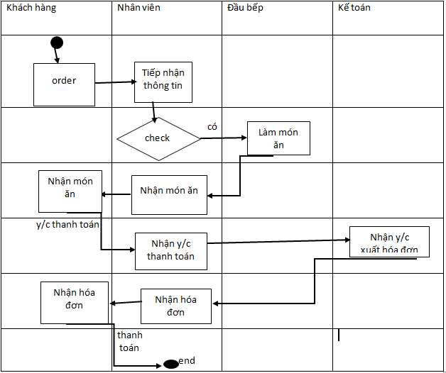

Slide 6
3
HOẠT ĐỘNG NHẬP KHO
Quân
Quyền
Đạt

Slide 7
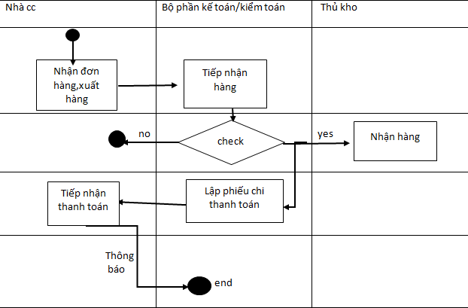

Slide 8
3
HOẠT ĐỘNG XUẤT KHO
Quân
Quyền
Đạt

Slide 9
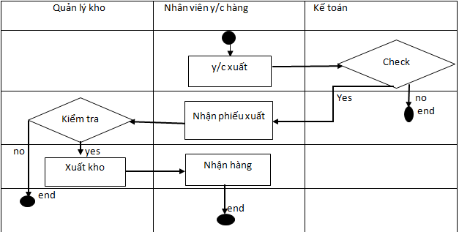

Slide 10
3
THIẾT KẾ DATABASE
Phân tích
Đưa vào phpmyAdmin
Quân
Quyền
Đạt

Slide 11
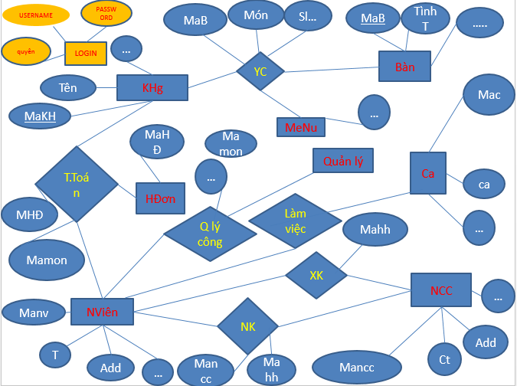
Phân tích mô hình ER

Slide 12
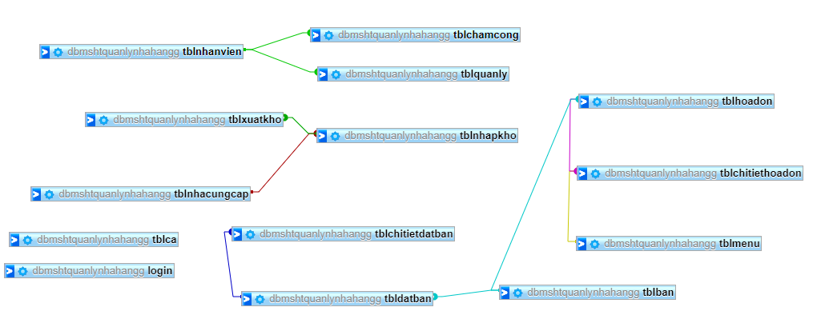

Slide 13
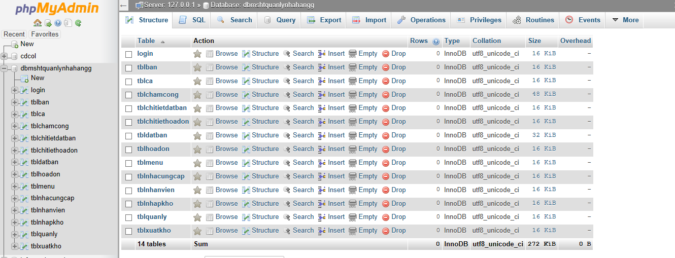
Đưa vào phpmyAdmin

Slide 14










Thiết kế giao diện
Login
Trang chủ
Thực đơn
Nhân viên
Khách hàng
Kho
Hóa đơn

Slide 15
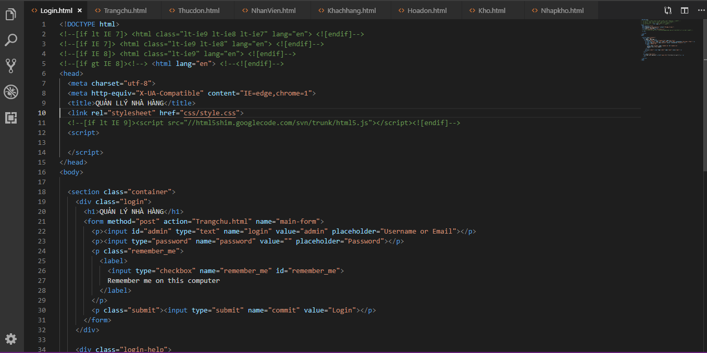
Một số hình ảnh code

Slide 16
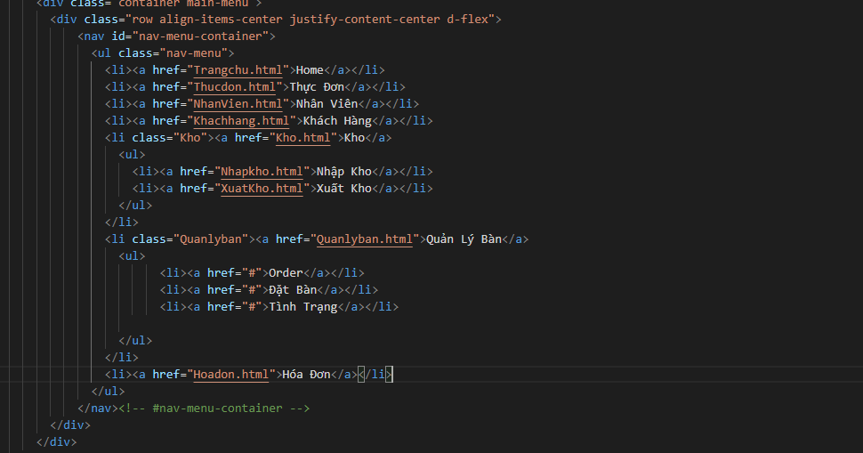

Slide 17
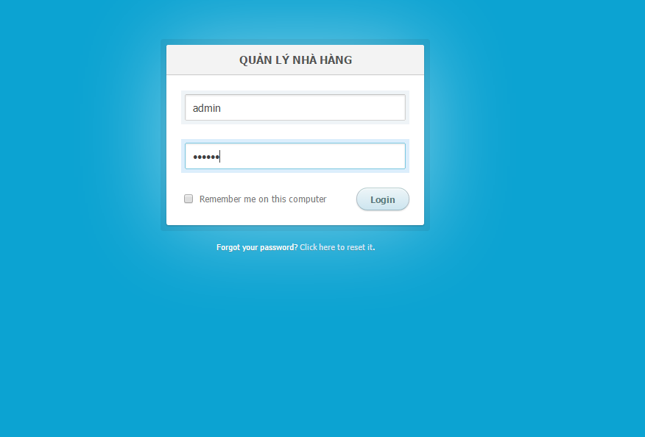
Giao diện

Slide 18
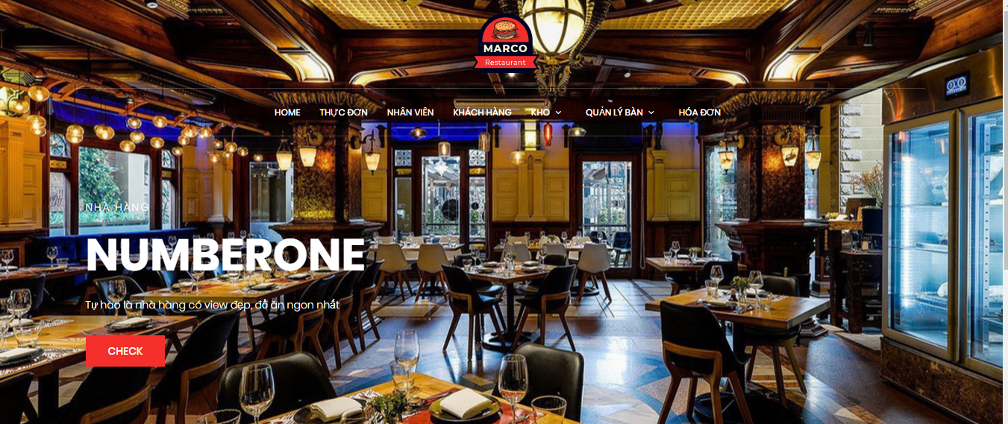
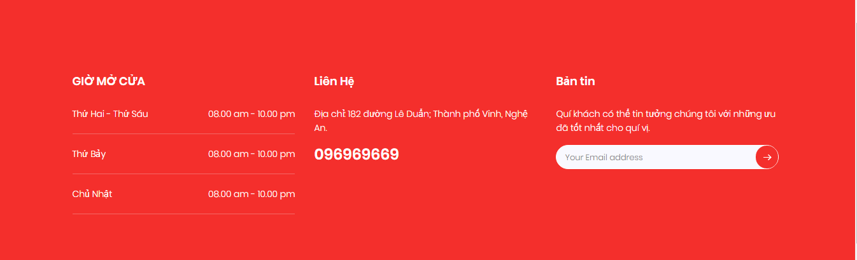
Giao diện

Slide 19
"CẢM ƠN"
Thắc mắc liên hệ: githup.com

